Slide 1
Chapitre 5.13
Le printemps arabe

Slide 2
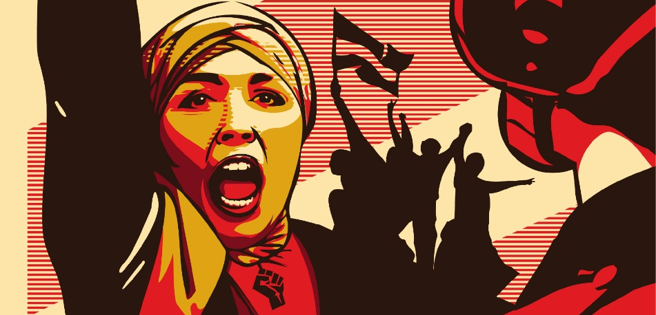
Le printemps arabe

Slide 3
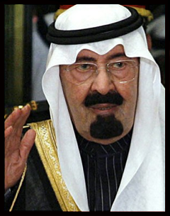
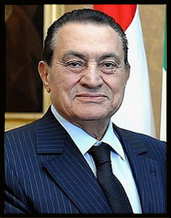
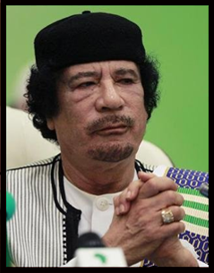
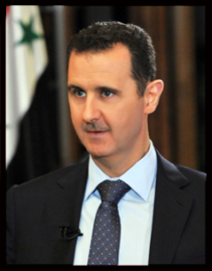
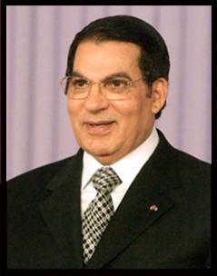
Le printemps arabe
Au tournant du siècle, la plupart des pays arabes sont dirigés par des rois
ou dictateurs.
Arabie Saoudite
Égypte
Libye
Syrie
Tunisie
Wadiya
Abdullah
Moubarak
Kadhafi
al-Assad
Ben Ali
Aladeen

Slide 4
Le printemps arabe
La plupart (sauf Syrie & Iran) son pro-É-U.
Par contre, la population ne l’est pas.
Arabie Saoudite
Égypte
Libye
Syrie
Tunisie
Wadiya
Abdullah
Moubarak
Kadhafi
al-Assad
Ben Ali
Aladeen

Slide 5
Le printemps arabe
En 2010, des révolutions populaires demandent de nouveaux régimes.
Arabie Saoudite
Égypte
Libye
Syrie
Tunisie
Wadiya
Abdullah
Moubarak
Kadhafi
al-Assad
Ben Ali
Aladeen

Slide 6
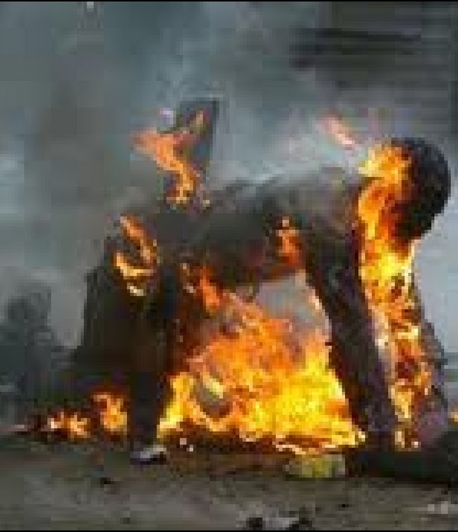
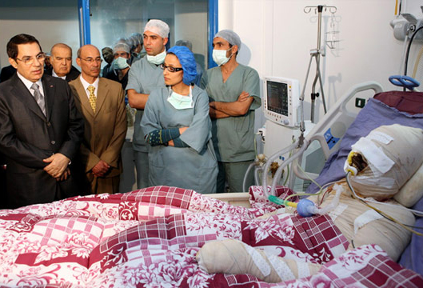

Slide 7
Le printemps arabe
En 2010, des révolutions populaires demandent de nouveaux régimes.
Arabie Saoudite
Égypte
Libye
Syrie
Tunisie
Wadiya
Abdullah
Moubarak
Kadhafi
al-Assad
Aladeen

Slide 8
Le printemps arabe
En Tunisie (2010), Ben Ali démissionne.
En Égypte (2011), Moubarak suit,
puis Kadhafi en Libye.
Les révolutions échouent en Syrie, Arabie Saoudite, et Bahreïn.

Slide 9
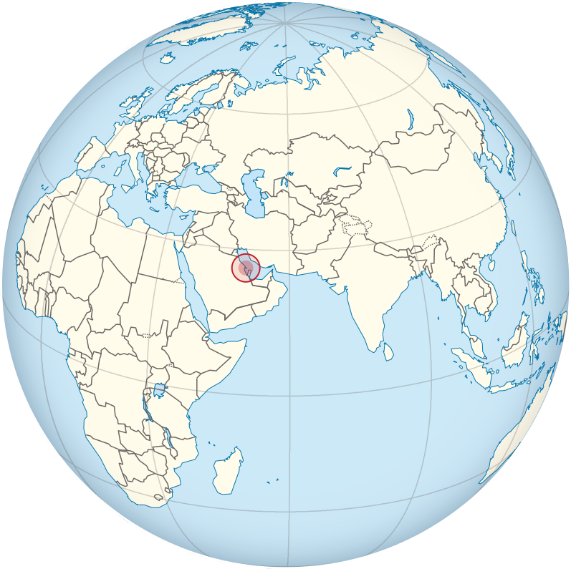
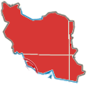
Pays à majorité chiite
Bahreïn
Population 1 350 000
Religion Islam
Secte majoritaire chiite
Monarchie sunnite
La 5e Flotte américaine est au Bahreïn.

